Slide 1
Розвиток науки і техніки
(кінець ХVIII-початок ХХ ст.)
Частина 3

Slide 2
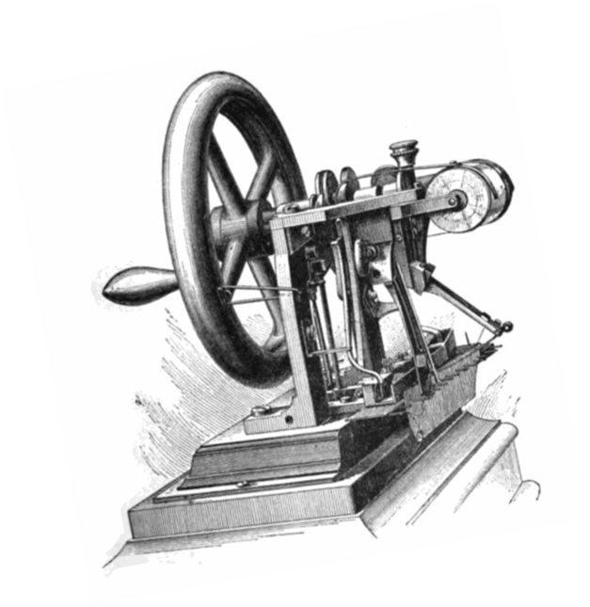
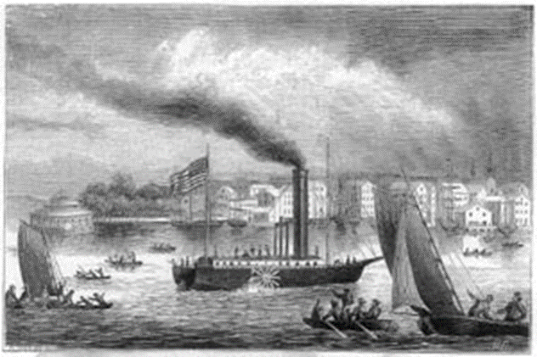
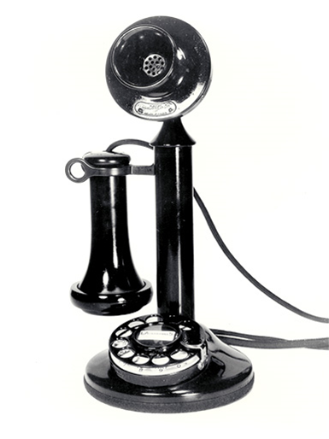
Розвиток техніки

Slide 3
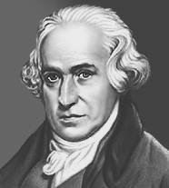
Створення парового двигуна наприкінці XVIII ст. дало потужний поштовх механізації виробництва. Майже одночасно було запроваджено нові способи переробки чавуну на залізо і сталь. Виникла нова галузь виробництва – машинобудування. Розгорнувся масовий випуск різноманітних машин. Парові установки почали застосовуватися в різних галузях промисловості і сільського господарства. Не випадково сучасники охарактеризували XIX ст. як “вік заліза , машин і пари”.
Переворот в техніці
Шотландець Дж.Уатт створив у 1782 р. паровий двигун, який приводив в рух машини і механізми на фабриках.

Slide 4
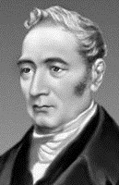
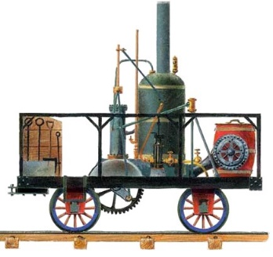
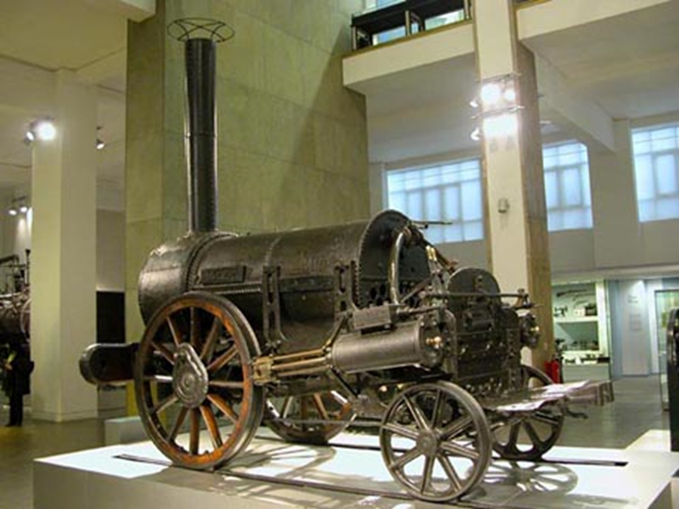
Великі зміни в життя внесло створення парового транспорту. Першим пароплавом було річкове судно, збудоване в США у 1807 р. Справжню революцію в транспорті здійснив винахід паровозу і будівництво залізниць.
Розвиток транспорту
В 1814 р. англієць Джордж Стефенсон
збудував перший паровоз “Блюхер”.
27 вересня 1825 р. паровоз Дж.Стефенсона “Локомошен” (“Рух”) провів по залізниці потяг зі швидкістю 20км/год. Цей день вважається “днем народження” залізничного транспорту.
Дж.Стефенсон
Паровоз «Рух»
В 1823 р. Стефенсон був головним інженером компанії з будівництва першої залізниці громадського користування. Вона з’єднала Стоктон і Дарлінгтон.
Першим локомотивом, на який схожі всі наступні паровози, став локомотив «Ракета», збудований Джорджем Стефенсоном в 1829 році.

Slide 5
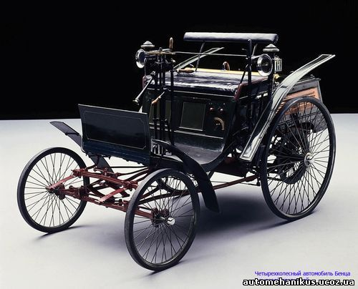
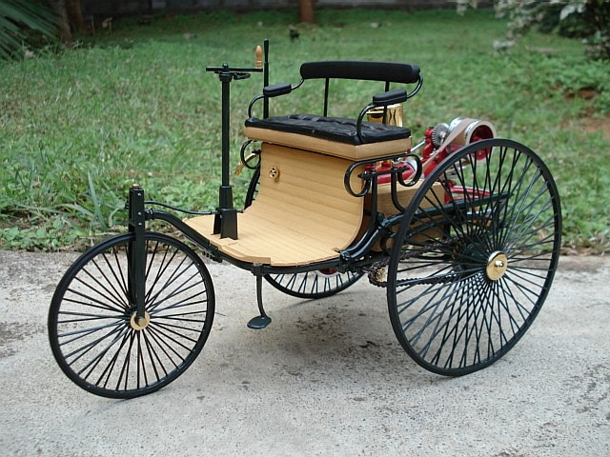
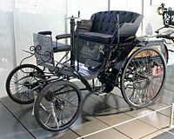
Винайдення легкого, компактного поршневого двигуна внутрішнього згоряння мало велике значення для створення сучасного автомобіля. У 1885—1887 роках німецькі конструктори К.-Ф. Бенц і Г.Даймлер збудували перші автомобілі з двигунами внутрішнього згорання.

Slide 6
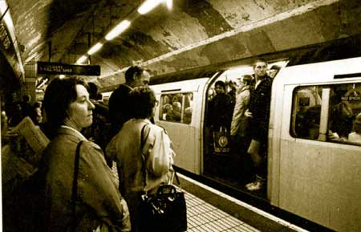
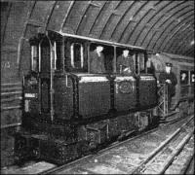
Лінія Метрополітен, яку було відкрито 1863 року, стала першою частиною майбутньої підземки. Тоді денний пасажиропотік Лондонського метро становив близько 40 000 чоловік. Наступною лінією стала Дистрикт. 1884 року було завершено будівництво Кільцевої лінії. Спочатку всі лінії працювали на парових машинах.
В 1890 році було відкрито лінію на електропоїздах. Вона була закладена значно глибше за інші. Зараз це частина Північної лінії. Пізніше відкривалися інші лінії на зразок цієї, які стали популярними, тому до 1905 року всі парові машини були замінені на електропоїзди.

Slide 7
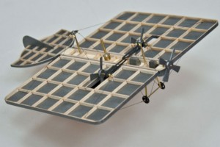
Перші спроби побудувати літак робилися в дев’ятнадцятому столітті, зокрема літак з паровим двигуном було побудовано 1882-1885 роках російським інженером Можайським. Проте жодна з цих конструкцій не змогла піднятися у повітря. Причинами цього були: дуже велика маса та непристосованість тодішніх двигунів (парових машин) до умов авіації, відсутність теорії польоту, через що літаки будувалися «навмання», відсутність інженерного досвіду у багатьох піонерів авіації.
.

Slide 8
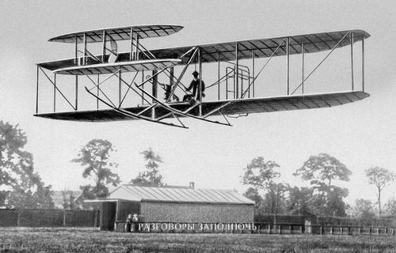
Першим літаком, що зміг самостійно відірватися від землі та зробити горизонтальний політ, став «Флаєр», побудований братами Орвілломі Вілбером Райт у США. Перший політ літака в історії було здійснено 17 грудня 1903-го року. «Флаєр» протримався у повітрі 59 секунд і пролетів 260 метрів. Винахід Райтів було офіційно визнано першим у світі апаратом важчим за повітря, який здійснив пілотований політ з використанням двигуна

Slide 9
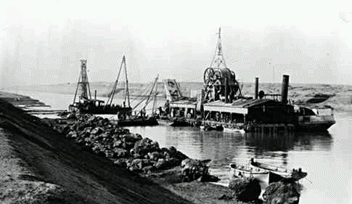
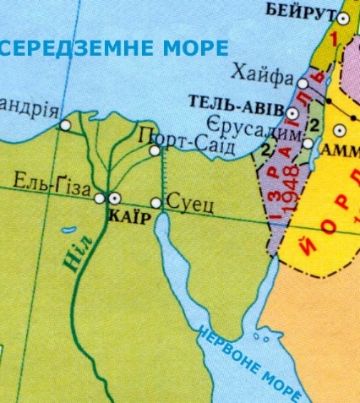
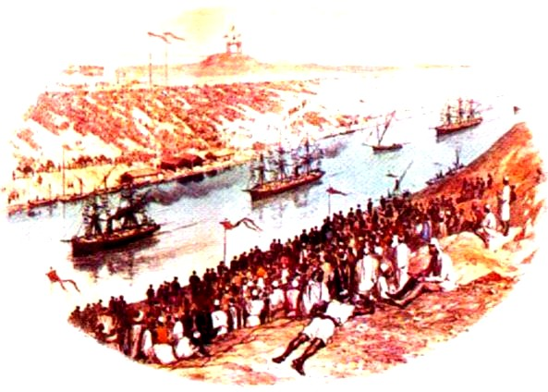
Для розвитку транспорту і світової торгівлі велике значення мало будівництво каналів.
У 1869 р. відкрився Суецький канал. Порівняно з колишнім шляхом довкола мису Доброї Надії шлях із Європи в країни Південно-Східної Азії
скоротився майже на 13 тис.км.
В 1914 р. завершилось будівництво Панамського каналу, який з’єднав Атлантику з Тихим океаном.
Суецький канал
Будівництво Суецького каналу
Відкриття Панамського каналу

Slide 10
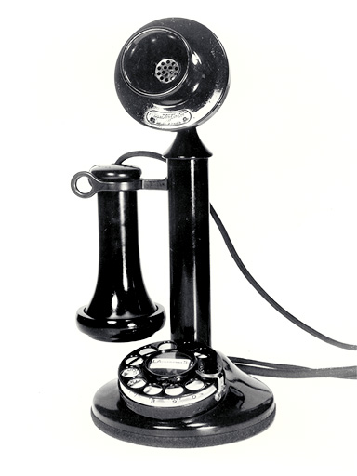

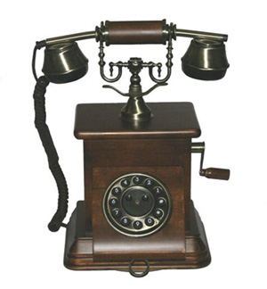
Засоби зв’язку
Перший прототип сучасного телефону запатентовано в 1866 році американським винахідником Александром Белом. Трубка Бела служила почергово і для передачі і для прийому звуку. Вона не мала дзвінка, а виклик абонента відбувався через трубку за допомогою свистка. Дальність дії такого приладу не перевищувала 500 метрів.
B 1877 році німецька компанія «Siemens and Halske» почала виготовляти телефонні аппарати з двома телефонними трубками — одна для прийому, інша — для передачі мови.

Slide 11
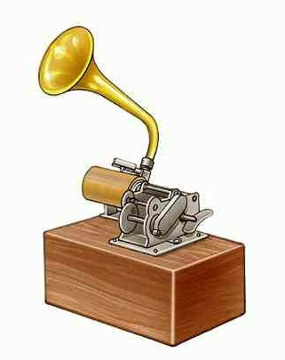
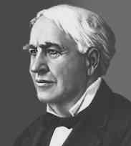
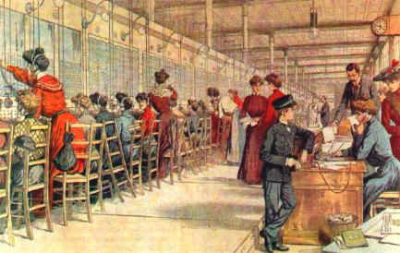
Видатним досягненням кінця XIX ст. стало створення фонографа і кінематографа. Апарат для запису і відтворення звуку запропонував в
1877 р. Томас Едісон. А брати Луї і Огюст Люм’єри винайшли в 1895 р. апарат для знімання і проектування “рухомих фотографій” (так з’явився кінематограф).
Засоби зв’язку
Т.Едісон і його фонограф
Телефонні панянки
Літографія 1904 р.
В 1836 р. американець Семюел Морзе винайшов телеграф, а в 1876 р. було винайдено телефон . На рубежі ХХ ст. з’явилось радіо.

Slide 12
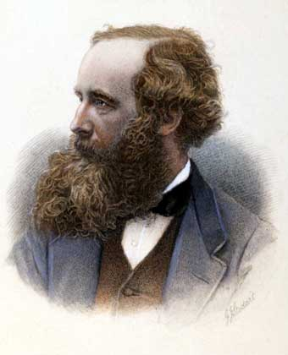
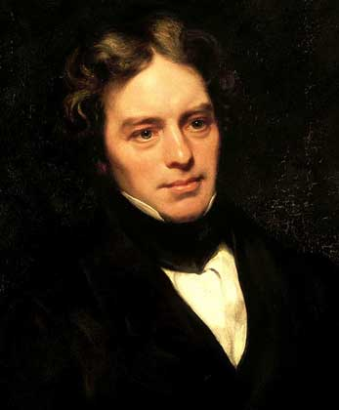
Зв’язок науки з практикою
Майкл Фарадей
Джеймс Максвелл
Наукові відкриття і технічні винаходи були тісно пов’язані між собою. Одні вчені висували ідеї, інші в ході експериментів виявляли сфери їх практичного застосування. Так, наприклад, відбулося з вивченням електрики. Особливий внесок в цю галузь науки зробили англієць Майкл Фарадей і шотландець Джеймс Максвелл. Наука про електрику сприяла створенню електротехнічної промисловості. Почалась епоха електрики: було винайдено електродвигун, з’явилось електричне освітлення і т.д.

Slide 13
Отже, кінець ХVIII-початок ХХ ст. – це століття промислової революції , століття елекрики, залізниць. Цей період зробив істотний вплив на культуру та світогляд людства, в корені змінив систему цінностей людини. Поява перших електродвигунів, винахід телефону і телеграфу, радіо і нагрівальних приладів, а також лампи розжарювання суттєво змінили життя людей того часу.

